Slide 1
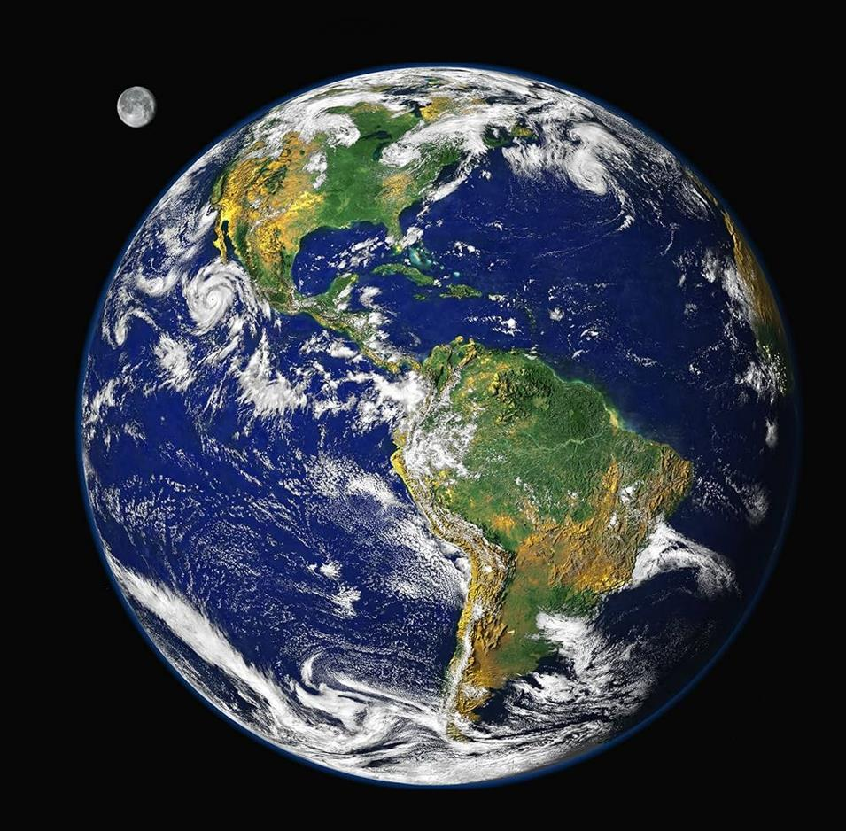
Inleiding toekomstleer
dr. Raymond R. Hausoul

Slide 2


Schepping
Volken + Israël
Christus’ komst
Israël + Volken
Christus’ komst
Nieuwe schepping
Vrederijk
God/Christus
Mens
Schepping

Slide 3
Hermeneutische modellen verbind wat juist is met elkaar
Kruis en opstanding
…
Vandaag
Oorlog in Jeruzalem
Christus’ komst
Futurisme
Historisme
Idealisme
Preterisme
Kruis en opstanding
Innerlijke komst en strijd
…
Vandaag
Innerlijke komst en strijd
Kruis en opstanding
Oorlog in Jeruzalem
…
Vandaag
Christus’ komst
Kruis en opstanding
Oorlog +
Christus’ komst
Oorlog +
Christus’ komst
Vandaag
Oorlog +
Christus’ komst
Oorlog +
Christus’ komst

Slide 4
Schepping
Volken + Israël
Christus’ komst
Israël + Volken
Christus’ komst
Nieuwe schepping
Vrederijk
Mozes (Lev.26:6)
Jesaja (Jes.65:25)
Jezus (Mar.1:13)
Jezus (Mar.13:14)
Paulus (2Tes.2:4)
Johannes (Op.13)

